Slide 1
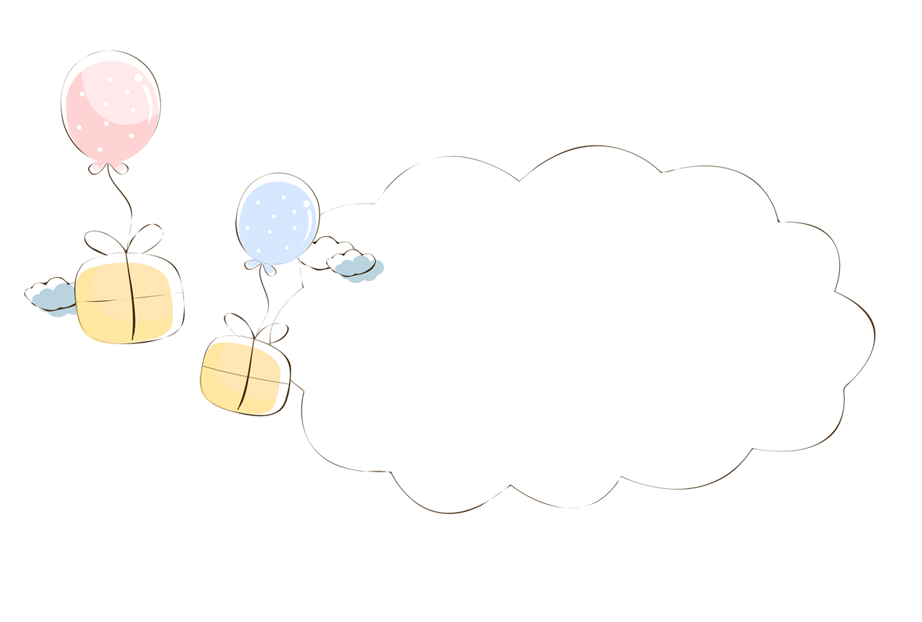
“Mặt trời (1) của bắp thì nằm trên đồi
Mặt trời (2) của mẹ em nằm trên lưng”
Hình ảnh “mặt trời” trong hai câu thơ trên giúp em liên tưởng tới đối tượng nào? Giải thích lí do giúp em tưởng tượng ra đối tượng đó?

Slide 2
THỰC HÀNH TIẾNG VIỆT
Biện pháp tu từ Ẩn Dụ

Slide 3
KIẾN THỨC NGỮ VĂN

Slide 4
BIỆN PHÁP TU TỪ
Là việc sử dụng ngôn ngữ theo một cách đặc biệt (về ngữ âm, từ vựng, ngữ pháp, văn bản) làm cho lời văn hay hơn, đẹp hơn, nhằm tăng sức gợi hình, gợi cảm trong diễn đạt và tạo ấn tượng với người đọc.

Slide 5
BIỆN PHÁP TU TỪ ẨN DỤ
Ẩn dụ (so sánh ngầm) là biện pháp tu từ, theo đó, sự vật, hiện tượng này được gọi bằng tên của sự vật, hiện tượng khác có nét tương đồng với nó nhằm tăng sức gợi hình, gợi cảm cho sự diễn đạt.

Slide 6
THỰC HÀNH

Slide 7
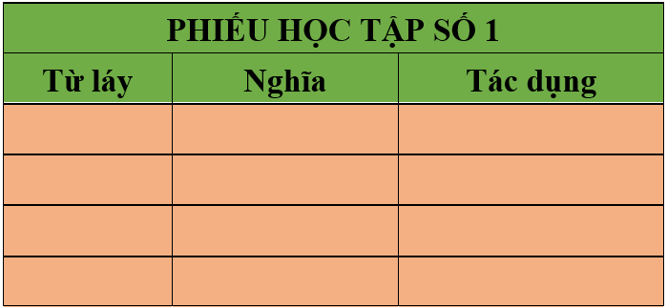
Bài tập 1

Slide 8
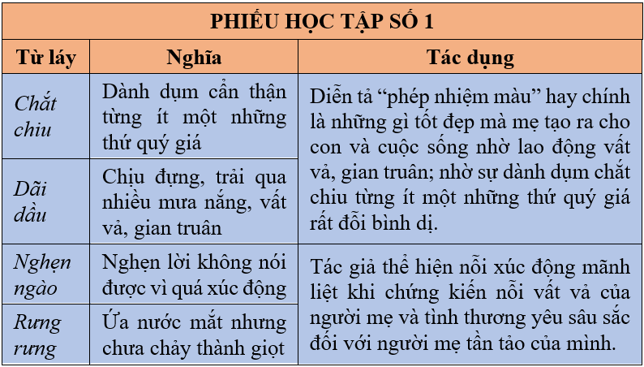
Bài tập 1

Slide 9
Bài tập 2
Tìm hình ảnh ẩn dụ trong đoạn thơ và nêu tác dụng miêu tả, biểu cảm

Slide 10
Bài tập 2
Hình ảnh ẩn dụ trong đoạn thơ:
+ cái trăng vàng
+ cái trăng tròn
+ cái trăng còn nằm nôi
+ cái Mặt Trời bé con
Tác dụng:
+ Miêu tả: ngầm chỉ đứa con nhỏ thân thương của người mẹ. Với mẹ, con là điều đẹp đẽ, kì diệu, ngời sáng nhất thế gian.
+ Biểu cảm: thể hiện tình cảm sâu nặng của người mẹ đối với con. Đồng thời, thể hiện tình thương yêu, kì vọng của mẹ vào đứa con của mình.

Slide 11
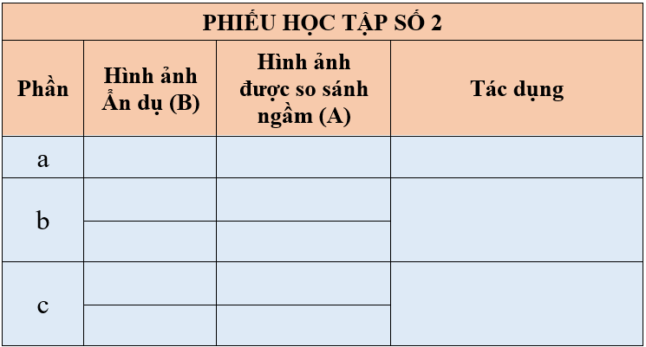
Bài tập 3

Slide 12
Bài tập 3
PHIẾU HỌC TẬP SỐ 2
Phần | Hình ảnh Ẩn dụ (B) | Hình ảnh được so sánh ngầm (A) | Tác dụng
a | cái khuyết tròn đầy | tương đồng với đứa con còn nhỏ, chưa trưởng thành rồi sẽ hoàn thiện | Nhấn mạnh tình yêu thương, chăm sóc ân tình của mẹ giúp con khôn lớn, trưởng thành (tương đồng thuộc đời sống con người).
b | Ăn quả | Hưởng thụ thành quả | Hưởng thụ thành quả cần biết ơn người tạo ra thành quả đó (tương đồng mang tính khái quát).
 | kẻ trồng cây | Người tạo ra thành quả
c | mực - đen | tương đồng với cái tối tăm, cái xấu (phẩm chất) | Sống trong môi trường, hoàn cảnh xấu, sẽ bị tiêm nhiễm, ảnh hưởng xấu; trong môi trường, hoàn cảnh tốt sẽ học tập, tiếp thu điều tốt đẹp. (tương đồng có tính trừu tượng ).
 | đèn - sáng | tương đồng với cái sáng sủa, cái tốt đẹp,cái hay, cái tiến bộ (phẩm chất)

Slide 13
Bài tập 4: Viết đoạn văn (4 – 5 dòng) về chủ đề tình cảm gia đình, trong đó sử dụng ít nhất một ẩn dụ.

Slide 14
Dự kiến sản phẩm
Bà tôi năm nay đã ngoài sáu mươi tuổi. Ở nhà, bà là người thương tôi nhất. Bà nhắc nhở tôi phải biết đạo lí, kính trên nhường dưới, vâng lời thầy cô giáo, hòa nhã với bạn bè. Bà thường lấy những câu chuyện đời thường thể hiện điều nhân nghĩa kể cho tôi nghe qua đó giáo dục tôi. Bà tôi ngày ngày thắp những ánh lửa hồng để sưởi ấm cho tâm hồn tôi. Tôi kính trọng và biết ơn bà vô cùng.

Slide 15
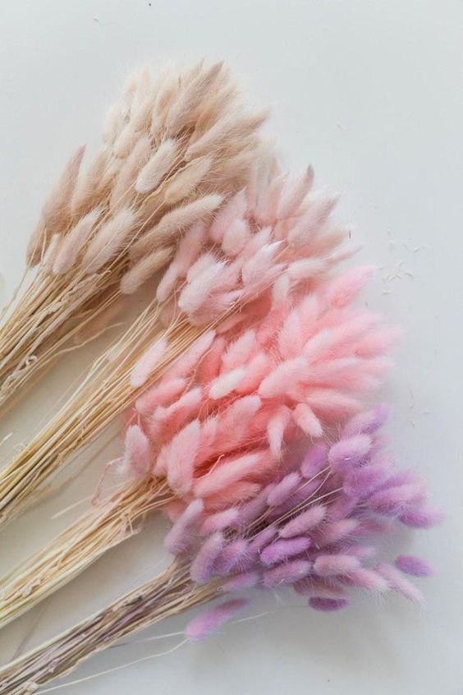
Hẹn gặp lại !

